Slide 1



L’architecture des services de base eHealth
frank.robben@ehealth.fgov.be
@FrRobben
https://www.ehealth.fgov.be
https://www.ksz.fgov.be
https://www.frankrobben.be

Slide 2
Structure de l'exposé
architecture de base et aperçu du paysage de l’eSanté
services de base de la Plate-forme eHealth, avec e.a.
  consentement informé pour le partage de données, la relation de soins (de santé) et la matrice des accès
  système des hubs et du metahub
sources authentiques validées (SAV)
quelques exemples d’utilisation des services de base
welcome pack
informations relatives à la Plate-forme eHealth sur le portail de l’eSanté
organes de gouvernance
site web status et procédures de Business Continuity (BCP)
état d’avancement et plusieurs chiffres clés

Slide 3







Architecture de base
Patients, prestataires de soins
et établissements de soins
Portail Health
Logiciel prestataire de soins
Logiciel établissement de soins
SVA
Site INAMI
SVA
Portail eSanté
MyCareNet
SVA
SVA
SVA
Utilisateurs
Services de base
Plate-forme eHealth
Réseau
SAV
SAV
SAV
SAV
SAV
SAV
Fournisseurs

Slide 4















Aperçu du paysage de l’eSanté
D’autres sources authentiques

Slide 5
Objectifs de la Plate-forme eHealth
comment?
  à l'aide d’une prestation de services et d'un échange d’informations électroniques mutuels bien organisés entre tous les acteurs des soins de santé
  tout en offrant les garanties utiles au niveau de la sécurité de l’information, de la protection de la vie privée et du secret professionnel
quoi?
  optimaliser la qualité et la continuité des prestations de soins de santé
  optimaliser la sécurité du patient
  simplifier les formalités administratives pour tous les acteurs des soins de santé
  offrir un soutien optimal à la politique des soins de santé

Slide 6
10 missions
développer une vision et une stratégie en matière d'eHealth
organiser la collaboration avec d’autres instances publiques chargées de la coordination de la prestation de services électronique
être le moteur des changements nécessaires en vue de l'exécution de la vision et de la stratégie en matière d'eHealth
déterminer des normes, standards, spécifications fonctionnels et techniques ainsi qu'une architecture de base en matière de TIC

Slide 7
10 missions
enregistrer des logiciels de gestion des dossiers de patients informatisés
concevoir, élaborer et gérer une plate-forme de collaboration pour l'échange électronique de données sécurisé ainsi que les services de base y afférents
s'accorder sur une répartition des tâches et sur les normes de qualité et contrôler le respect de ces normes de qualité

Slide 8
10 missions
intervenir comme tierce partie de confiance indépendante (TTP) pour la pseudonymisation et l'anonymisation de données à caractère personnel relatives à la santé pour certaines instances énumérées dans la loi, à l'appui de la recherche scientifique et de la politique
promouvoir et coordonner la réalisation de programmes et de projets
gérer et coordonner les aspects TIC de l'échange de données dans le cadre des dossiers de patients électroniques et des prescriptions médicales électroniques

Slide 9
Aperçu des services de base de la Plate-forme eHealth
certificats eHealth
gestion intégrée des utilisateurs et des accès
coordination de sous-processus électroniques
portail de l’eSanté
système de chiffrement end-to-end
gestion de loggings
horodatage électronique (timestamping)
répertoire des références
boîte aux lettres électronique sécurisée (eHealthBox)
pseudonymisation, anonymisation & tierce partie de confiance
consultation du registre national et des registres de la Banque Carrefour de la sécurité sociale

Slide 10
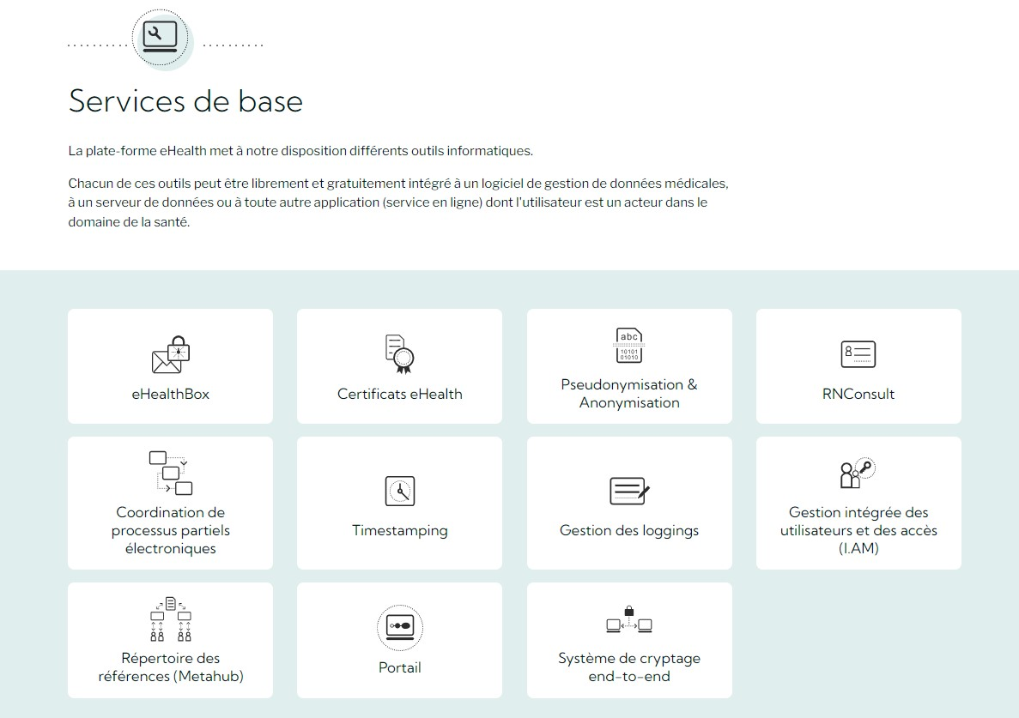
Aperçu et explications sur le portail de l’eSanté

Slide 11

Certificats eHealth
délivrés gratuitement par la Plate-forme eHealth aux
  prestataires et établissements de soins
  développeurs de logiciels pour prestataires et établissements de soins
fonctionnalités
  possibilité pour le prestataire ou l’établissement de soins d’authentifier son logiciel lors de l’appel à des services web, notamment en demandant un jeton d’accès pour accéder à ces services
  possibilité de chiffrer et de déchiffrer des messages, p.ex. lors de l’utilisation de la eHealthBox
  en même temps qu’un mot de passe correspondant, fallback pour l’authentification d’un prestataire de soins s’il n’est pas en mesure de s’authentifier au moyen de son eID

Slide 12
Certificats eHealth
peuvent être demandés et installés au moyen d’une application téléchargeable sur le site de la Plate-forme eHealth
  https://www.ehealth.fgov.be/fr/professionnels-de-la-sante/services/gestion-des-certificats-ehealth
en cas de perte du mot de passe, le certificat actuel doit être annulé et un nouveau certificat doit être demandé (à payer si cela arrive fréquemment)
plus d'informations
  https://www.ehealth.fgov.be/ehealthplatform/fr/service-certificats-ehealth

Slide 13

Gestion intégrée des utilisateurs et des accès
permet de garantir que seuls les prestataires et établissements de soins aient accès
  aux services auxquels ils peuvent accéder
  concernant les personnes pour lesquelles ils ont reçu l’accès
les règles d’accès sont fixées par la loi et par les autorisations du Comité de sécurité de l’information
étapes
  identification de l’utilisateur
  authentification de l’identité de l’utilisateur
  contrôle des qualités (p.ex. médecin, pharmacien)
  contrôles des relations (p.ex. relation de soins (de santé) avec le patient)
  autorisation
plus d'informations
  https://www.ehealth.fgov.be/ehealthplatform/fr/service-iam-identity-access-management

Slide 14
Gestion intégrée des utilisateurs et des accès

Slide 15
Consentement éclairé pour partage de données, relation de soins (de santé) et matrice des accès
un prestataire ou un établissement de soins a uniquement accès aux données relatives à la santé d’un usager de soins auprès d’un tiers si
  l’usager de soins a donné son consentement éclairé pour le partage de ses données de santé
  le prestataire ou l’établissement de soins a une relation de soins (de santé) avec l’usager de soins
    les règles relatives à la preuve d’une relation de soins sont fixées pour les différents types de prestataires et établissements de soins dans un règlement
  le prestataire de soins n’a pas été exclu par l’usager de soins de l’accès à ses données de santé
  les données de santé concernées sont accessibles au type de prestataire de soins concerné (ce que l’on appelle la matrice des accès)
    la matrice des accès est déterminée dans un règlement

Slide 16
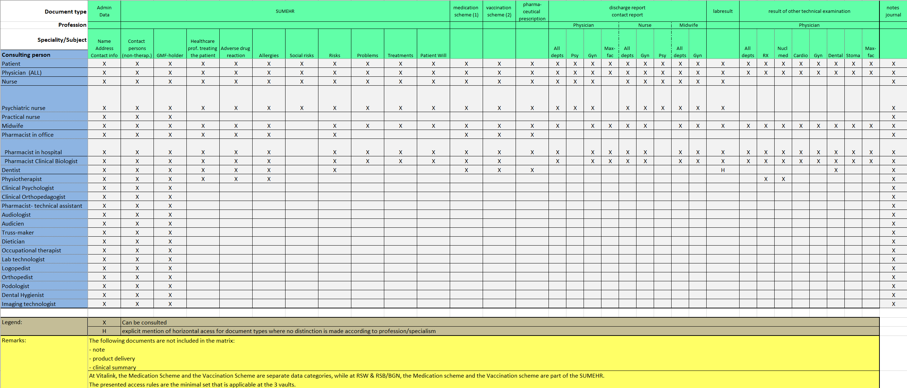
Matrice des accès actuelle

Slide 17
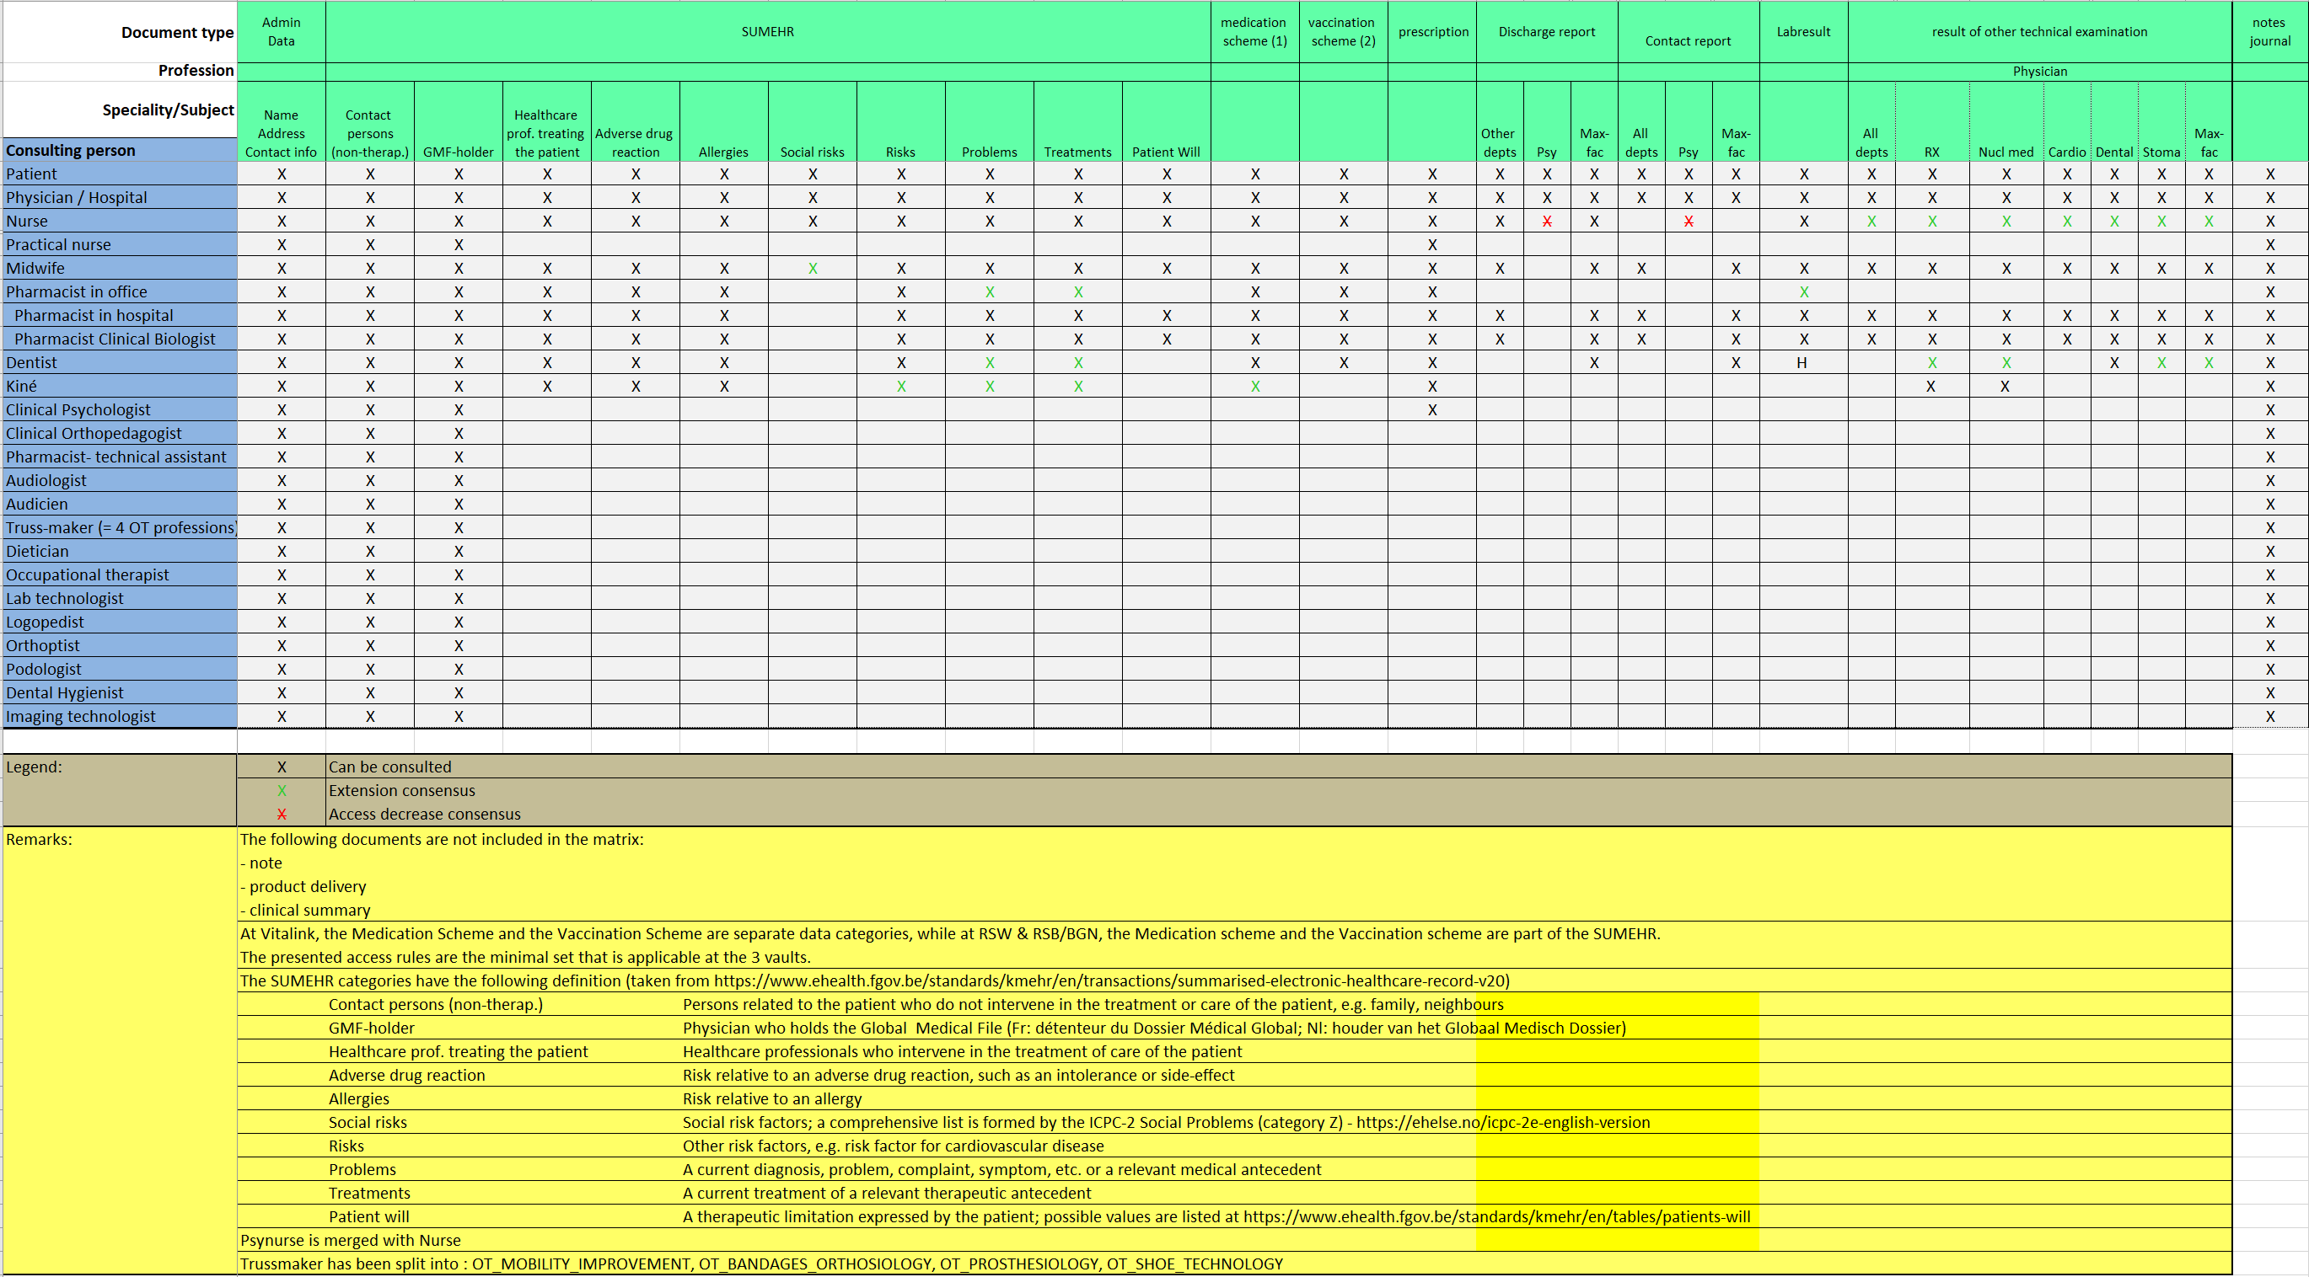
Nouvelle matrice des accès (pas encore introduite)

Slide 18



Accès aux données de santé via Plate-forme eHealth pour prestation de soins
prestataire de soins
a été exclu par l’usager de soins
non
usager de soins a donné consentement éclairé pour partage de données
oui
oui
prestataire de soins a une relation de soins avec l’usager de soins
oui
non
oui
données sont accessibles pour le prestataire de soins selon matrice des accès
non
non
nécessité
vitale

Slide 19
Cercles de confiance
groupe d’utilisateurs d’une organisation
  pour lequel cette organisation prend elle-même, à plusieurs niveaux, des mesures relatives à la sécurité de l’information et en surveille le respect correct,
  de sorte que d’autres organisations puissent raisonnablement avoir confiance que ces mesures de sécurité de l’information sont respectées
  et qu’elles ne doivent pas les organiser ou les surveiller elles-mêmes
règlement fixant les critères en vue de l’application d’un cercle de confiance par une organisation dans le cadre de l’échange des données de santé
  voir https://www.ehealth.fgov.be/ehealthplatform/fr/reglements

Slide 20
Critères cercles de confiance
principe de légitimité et de limitation de la finalité
  registre des activités de traitement
  précision des fondements pour le traitement de données relatives à la santé
principe de proportionnalité
  modulation suffisamment granulaire des droits d’accès (quoi, concernant quelle personne, pendant quelle période)
gestion des utilisateurs et des accès
  authentification de l’identité du prestataire de soins
  vérification des caractéristiques pertinentes et des relations du prestataire de soins
logging
  logging interne
  audit trail

Slide 21
Critères cercles de confiance
information, formation et sensibilisation
contrôle interne et sanctions
respect des délibérations du Comité de sécurité de l’information
maintenance
  enregistrement dans la source authentique CoBRHA en tant qu’organisation mettant en place un cercle de confiance
  documentation publique
  contrôle externe

Slide 22

Chiffrement end-to-end
services permettant de chiffrer des messages destinés à des prestataires ou établissements de soins
sont utilisés, entre autres, dans le cadre de l’utilisation du service eHealthBox ou de prescriptions électroniques (Recip-e)
2 services
  ETKDepot pour le chiffrement vers un destinataire connu (chiffrement asymétrique)
  KGSS pour le chiffrement vers un destinataire inconnu (chiffrement symétrique)
plus d'informations
  https://www.ehealth.fgov.be/ehealthplatform/fr/service-systeme-de-cryptage-end-to-end

Slide 23
Chiffrement destinataire connu
Healthcare actor
Person or entity
plate-forme eHealth
Internet
1
3
Connector or
other software to
generate key pair
Authenticates sender
4
2
Identification
certificate
Identification certificate
Stores
public key
Sends
public key
Web service
Register key
2
Public keys
repository
Stores private key
in a secure way

Slide 24
Chiffrement destinataire connu
Message originator
eHealth platform
Internet
1
Identification certificate
Web service
Ask public key
2
Identification
certificate
Asks for public key
Authenticates sender
4
Send message
Any protocol
3
Encrypts
message
Sends
public key
Identification
certificate
Message recipient
Public keys
repository
5
Stored
private
key
Decrypts message

Slide 25
Chiffrement destinataire inconnu
Key
Management
/ Depot
Encrypted with public key of user 1
Encrypted with public key of user 2
Symmetric key
Symmetric key
2 sends key
5 receives key
User 1
Originator
1 asks for key
User 2
Recipient
4 justifies right to
obtain key
4 justifies right to
obtain message
3 sends encrypted message
Encrypted with public key of Message depot
5 receives message
Encrypted with public key of user 2
Message encrypted with
symmetric key
Messages
Depot
Message encrypted with
symmetric key
Message encrypted with
symmetric key

Slide 26

Timestamping
système permettant de conserver la preuve de l'existence d'un document et de son contenu à une date donnée
personne, ni même le propriétaire du document, ne peut ensuite encore modifier le document ou l’indication du temps de manière inaperçue
plus d'informations
https://www.ehealth.fgov.be/ehealthplatform/fr/datation-electronique-timestamping

Slide 27


Timestamping: exemple
1
prescription A
prescription B
electronic
signature
5
2
Hashcode A
Hashcode B
3
6
Timestamp bag
4
Archive
Electronic
timestamping
6
Archive

Slide 28

Répertoire des références (hub-metahub)
indication d’endroits déterminés où sont disponibles des données relatives à la santé d’un usager de soins donné
ces endroits peuvent actuellement être les suivants
  un hub (réseau d’établissements de soins), qui tient aussi à jour un répertoire des références indiquant dans quels établissements de soins au sein de ce réseau sont disponibles des données relatives à la santé d’un patient donné
  un coffre-fort de santé (Vitalink, Intermed ou Brusafe)
plus d'informations
  https://www.ehealth.fgov.be/ehealthplatform/fr/repertoire-des-references

Slide 29
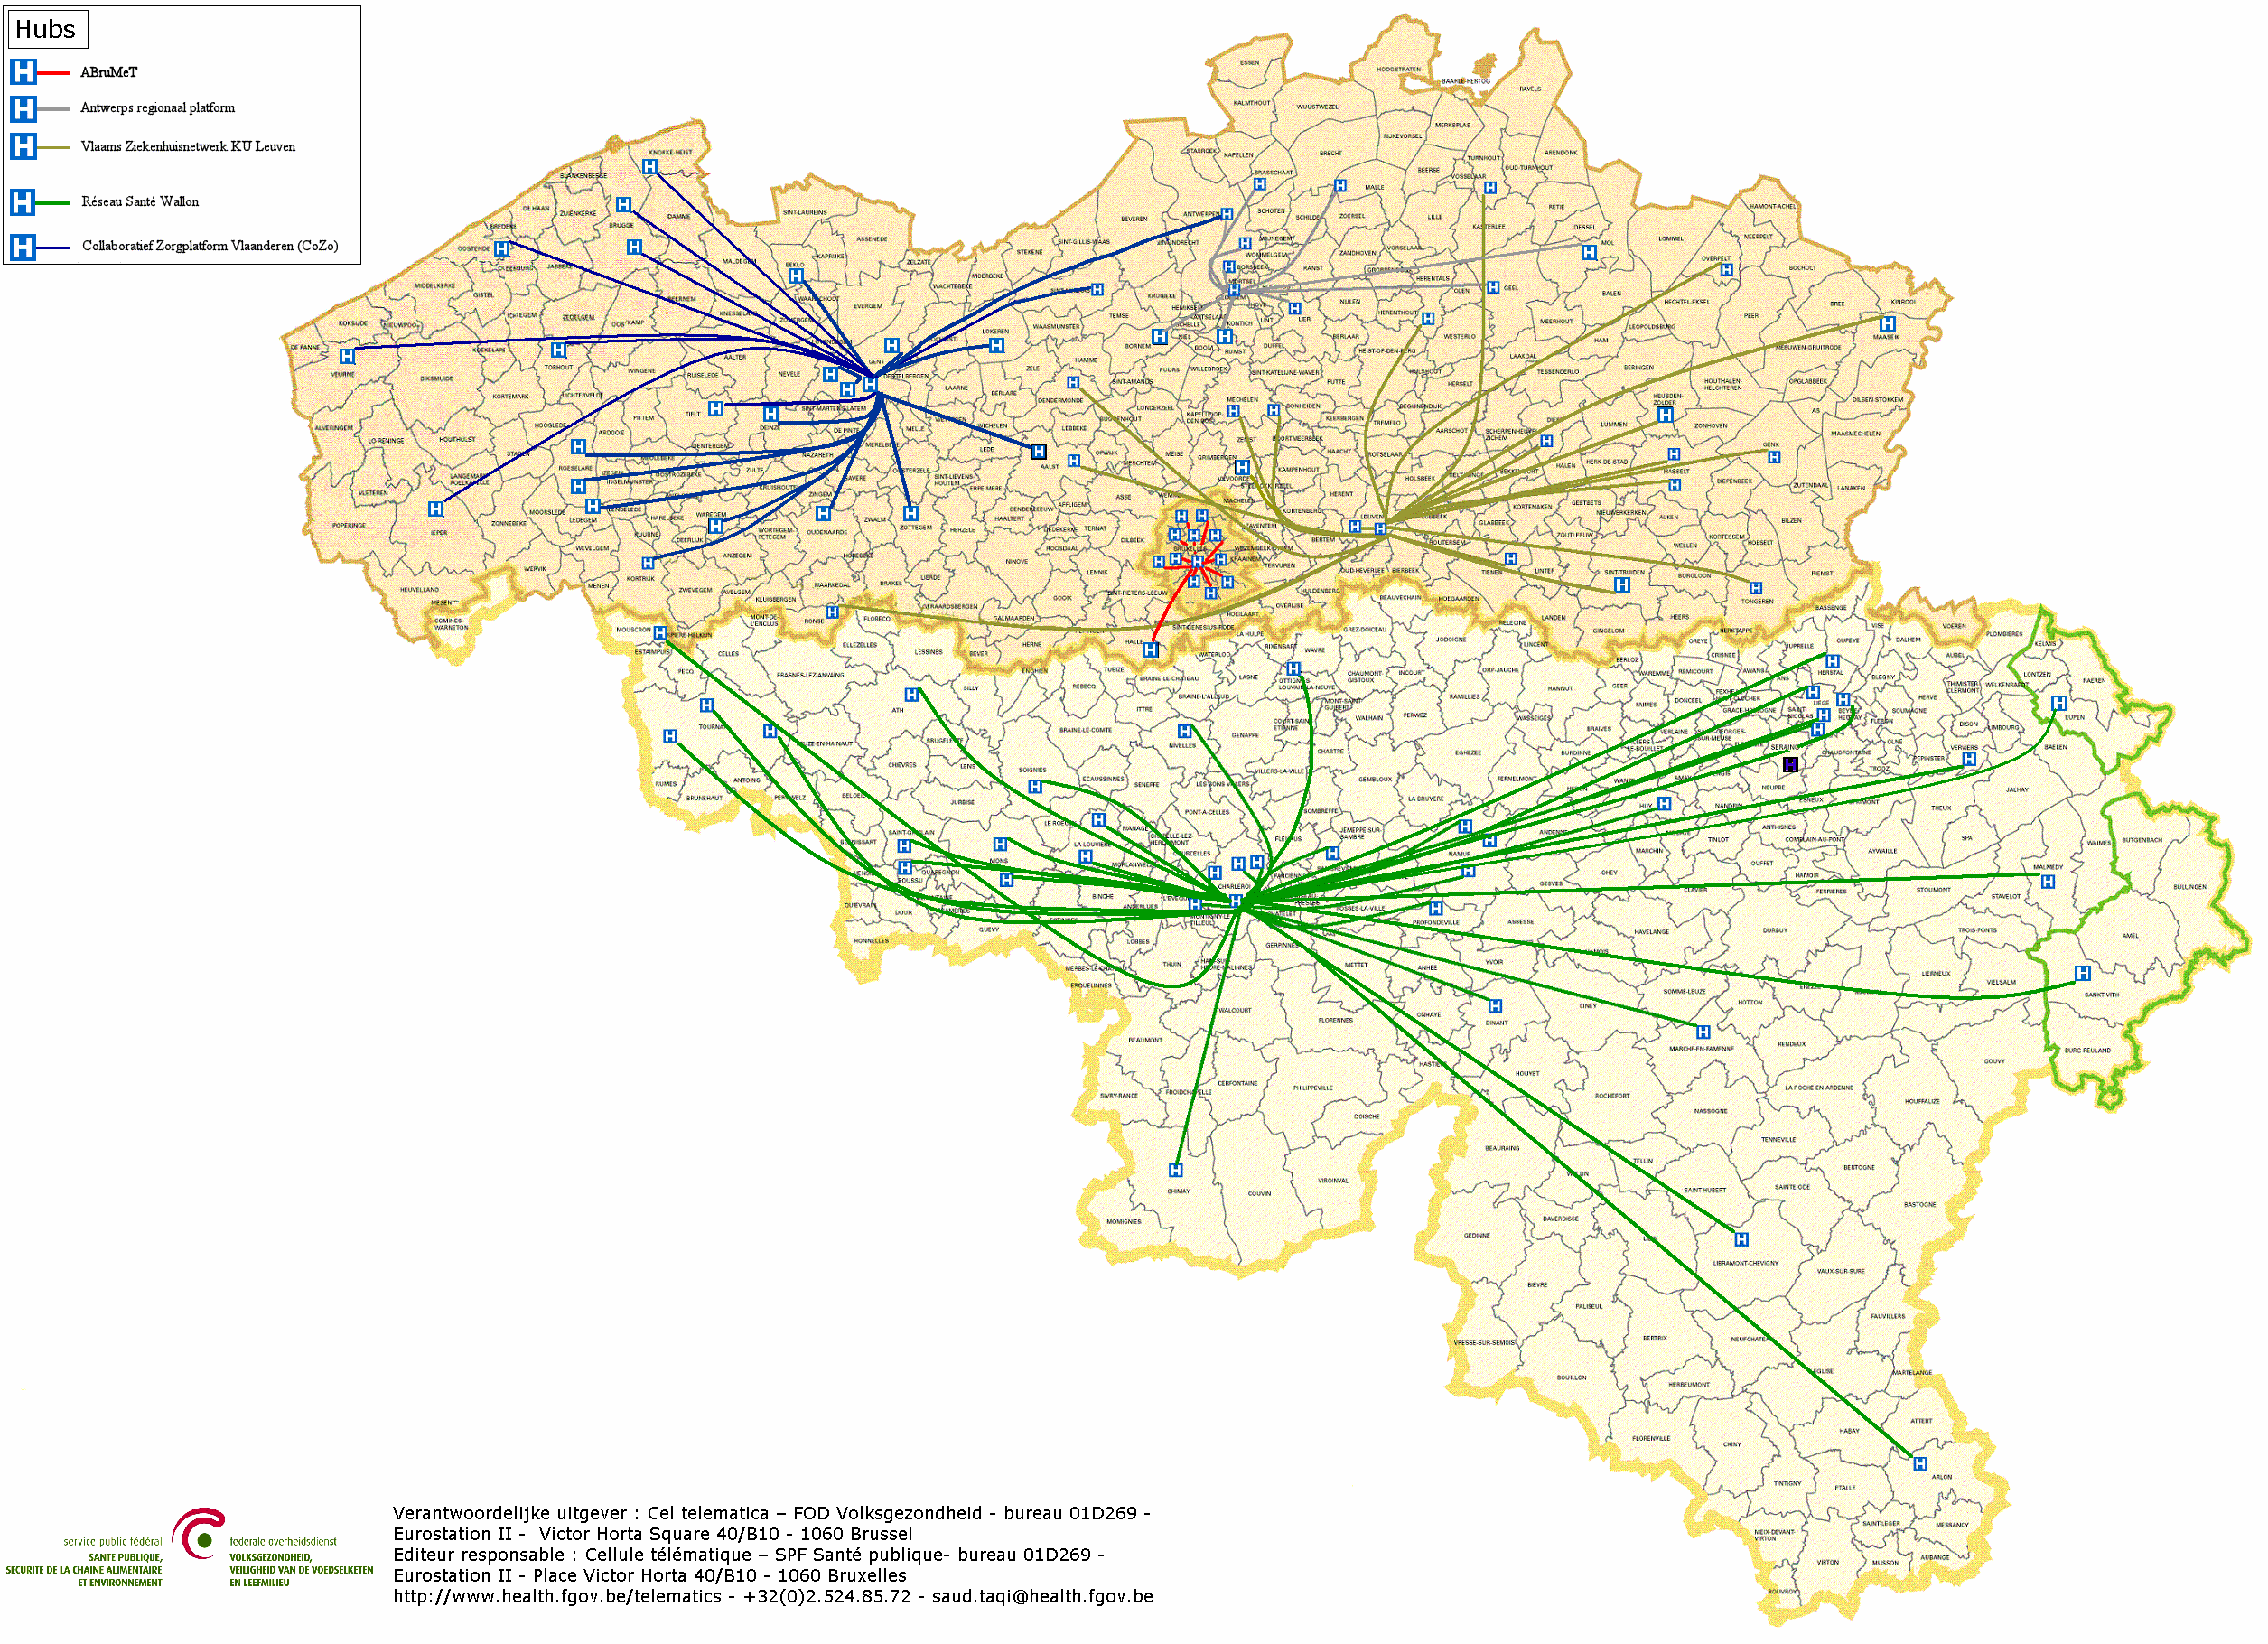

Répertoire des références (hub-metahub)
        4 hubs
        Collaboratief Zorgplatform (Cozo)
        Vlaams Ziekenhuisnetwerk KU Leuven (VZN)
        Réseau Santé Wallon (RSW)
        Réseau Santé Bruxellois (RSB)
        4 hubs
        Collaboratief Zorgplatform (Cozo)
        Vlaams Ziekenhuisnetwerk KU Leuven (VZN)
        Réseau Santé Wallon (RSW)
        Réseau Santé Bruxellois (RSB)

Slide 30






Répertoire des références (hub-metahub)
3. Retrieve data from hub A
A
1: Where can we find data?
2: In hub A and C
4:
All data available
3: Retrieve data from hub C
C
B

Slide 31




Données extramurales : coffres-forts
A
InterMed
BruSafe
C
B

Slide 32
Enregistrement de références dans le répertoire des références
usager de soins ne souhaite pas
d’enregistrement de ses références
non
usager de soins
demande de ne pas renvoyer à un document déterminé
non
oui
prestataire
soins décide de ne pas renvoyer (tempo-rairement) à document
déterminé
non
oui
oui

Slide 33

eHealthBox
boîte aux lettres électronique sécurisée, développée spécifiquement pour les prestataires et établissements de soins
objectif: assurer une communication électronique, asynchrone et sécurisée des données relatives à la santé entre les acteurs des soins de santé belges
capacité de 10 Mb parce que nous ne voulons pas qu’elle soit utilisée comme archive - possibilité d’envoyer des liens vers des images sur un serveur
disponible comme
  service web (accessible au moyen d’un logiciel)
  application web (accessible au moyen d’un navigateur)
plus d'informations
  https://www.ehealth.fgov.be/ehealthplatform/fr/boite-aux-lettres-electronique-securisee

Slide 34
DAAS (Data Attribute Service)
service générique qui a pour but de rechercher des informations dans des sources authentiques (autres que celles utilisées pour l’identification et l’authentification) dans le but :
  d’identifier le(s) destinataire(s) d’un message (titulaire du DMG, service de prévention et de protection au travail compétent, Medex, …)
  et de permettre ainsi le routage du message
dans le cadre de projets spécifiques en lien avec la simplification administrative, ce service peut consulter:
  des sources authentiques à haute disponibilité (CIN, COPREV,…)
  et/ou l’annuaire de routage résiduaire

Slide 35
Pseudonymisation
différentes possibilités
  codage
    le fournisseur de données et la Plate-forme eHealth ont connaissance de certaines données non pseudonymisées et du pseudonyme
    le destinataire des données a uniquement connaissance du pseudonyme et non des données de base non pseudonymisées
    p.ex. le Registre Central de Traçabilité (RCT) -> protection des données au repos
  Trusted Third Party platform
    le fournisseur de données a connaissance de certaines données de base non pseudonymisées mais non du pseudonyme
    le destinataire des données a connaissance du pseudonyme mais non des données de base non pseudonymisées
    la Plate-forme eHealth connaît (temporairement) les deux
    p.ex. Health Data
  nouveau service
    le fournisseur de données a connaissance de certaines données de base non pseudonymisées mais non du pseudonyme
    le destinataire des données a connaissance du pseudonyme mais non des données de base non pseudonymisées
    la Plate-forme eHealth ne connaît aucun des deux
    p.ex. prescriptions de renvoi, données dans le coffre Vitalink
 | Fournisseur de données |  | Plate-forme eHealth |  | Destinataire des données
 | DONNÉES DE BASE | PSEUDONYME | DONNÉES DE BASE | PSEUDONYME | DONNÉES DE BASE | PSEUDONYME
Codage | X | X | X | X |  | X
TTP | X |  | X | X |  | X
NEW | X |  |  |  |  | X

Slide 36

Sources authentiques validées
banques de données contenant des informations fiables utiles à l’utilisation d’applications en matière d’eSanté
pour chaque source authentique, sont désignés un ou plusieurs acteurs des soins de santé qui sont responsables pour sa gestion
une source authentique peut se composer de plusieurs banques de données partielles gérées par différents acteurs des soins de santé
  CoBRHA, la source authentique des prestataires et établissements de soins, se compose par exemple de données des différentes banques de données, qui sont respectivement gérées par le SPF Santé publique, l’INAMI, l’AFMPS et les Communautés et Régions
plus d'informations
  https://www.ehealth.fgov.be/ehealthplatform/fr/sources-authentiques

Slide 37




CoBRHA (Common Base Registry for HealthCare Actors)
CoBRHA
Fichier des prestataires de soins
Cadastre
Professions de santé
Régions
Enregistrement des officines pharmaceutiques ouvertes au public et de leur pharmacien titulaire
Banque Carrefour des Entreprises

Slide 38
CoBRHA
cadastre des professions de santé
  gestionnaire: SPF Santé publique, Sécurité de la chaine alimentaire et Environnement
Communautés & Régions: agrément des différentes institutions telles que les hôpitaux, maisons de repos, soins à domicile
  gestionnaires:
    SPW (Service Public de Wallonie)
    WVG (Welzijn, Volksgezondheid en Gezin)
    COCOM (Commission communautaire commune de la Région de Bruxelles-Capitale)
fichier des prestataires de soins pour remboursement par l’assurance maladie
  gestionnaire: Institut national d'assurance maladie-invalidité (INAMI)

Slide 39
CoBRHA
enregistrement des officines pharmaceutiques ouvertes au public et de leur pharmacien titulaire
  gestionnaire: Agence fédérale des médicaments et des produits de santé (AFMPS)
Banque Carrefour des Entreprises
  certaines entités ou professionnels disposent d’un numéro BCE
  la Plate-forme eHealth utilise les données de la BCE afin de consolider les informations relatives aux numéros BCE

Slide 40
CoBRHA
CoBRHA permet de répondre à 3 questions concernant un acteur des soins de santé
  qui est-il?
    cet acteur peut être un prestataire de soins individuel (médecin, infirmier, ...) ou un établissement de soins (hôpital, maison de repos, ...)
  qu’est-il autorisé à faire?
    pour un établissement de soins, cela correspond aux activités reconnues de cette institution (hôpital général, soins intensifs, SMUR/MUG, ...)
    pour un prestataire de soins, cela correspond aux professions et spécialités reconnues de cet individu (diplôme, n° INAMI, ...)
  quelles sont ses responsabilités?
    ceci correspond aux rôles joués par les acteurs des soins de santé, éventuellement vis-à-vis d'un autre acteur des soins de santé (médecin en chef d'un hôpital, …)

Slide 41
CoBRHA
domaine d'application
  médecins (médecins généralistes et spécialistes)
  dentistes
  pharmaciens
  pharmacies hospitalières
  kinésithérapeutes
  infirmiers (à domicile)
  sages-femmes
  logopèdes
  podologues
  diététiciens
  hôpitaux
  centres de services de soins (MRPA/MRS)
  services de soins à domicile
  ...

Slide 42



SAM (source authentique des médicaments)
SAM
Modalités de remboursement
Prix
Matières premières / formules pour préparations magistrales - autres produits / non-médicaments
Données d’enregistrement
Groupes pharmacothérapeutiques et autres données

Slide 43
SAM (authentieke bron geneesmiddelen)
banque de données de référence des médicaments, mise à disposition en « open source » par les instances compétentes en matière de médicaments
les données disponibles sont gérées par
  l’AFMPS (données relatives aux autorisations et informations sur la disponibilité des médicaments) ;
  le CBIP (groupes pharmacothérapeutiques, p. ex. clusters DCI, et autres données, p. ex. caractère sécable du médicament) ;
  l’INAMI (prix des médicaments remboursables et modalités de remboursement) ;
  le SPF Économie (prix des médicaments non remboursables) ;
  l’APB (matières premières/formules pour préparations magistrales - autres produits délivrés en pharmacie/non-médicaments).

Slide 44
SAM (source authentique des médicaments)
étendue se limite à l’information publique sur les médicaments autorisés (y compris les produits radiopharmaceutiques et les matières premières pour les préparations magistrales)
  + un ensemble minimum de données sur les non-médicaments qui peuvent également être prescrits
initialement, la SAM a été mise en place comme banque de données de référence pour les médicaments « chapitre IV » (« SAM 1.0 ») dans le cadre de la procédure électronique de demandes d’autorisation de remboursement
à l’heure actuelle, la SAM est la banque de données de référence pour l’appui du processus complet des médicaments (par ex. pour la prescription électronique).

Slide 45



MyCareNet - État d’assurabilité
Webapp
Webservice
Certificats eHealth
Gestion intégrée des utilisateurs et des accès
Chiffrement end-to-end
Gestion des loggings
Sources authentiques

Slide 46

Recip-e
Webapp
Webservice
Certificats eHealth
Gestion intégrée des utilisateurs et des accès
Chiffrement end-to-end
Horodatage électronique (timestamping)
Coordination de sous-processus électroniques
Sources authentiques

Slide 47







Hub - metahub
BruSafe
InterMed
VitaLink
Certificats eHealth
Gestion intégrée des utilisateurs et des accès
Chiffrement end-to-end
Répertoire des références
Sources authentiques

Slide 48



Relations de soins (de santé)
Banque nationale des relations de soins (de santé)
Détenteurs du DMG
Certificats eHealth
Gestion intégrée des utilisateurs et des accès
Sources authentiques

Slide 49
Dossier pharmaceutique partagé (DPP)
initiative collective, professionnelle et volontaire des officines belges ouvertes au public
s’inscrit dans la fourniture de moyens visant à soutenir les soins pharmaceutiques que le pharmacien fournit au service de la société
services de base de la Plate-forme eHealth utilisés
  certificats eHealth
  gestion intégrée des utilisateurs et des accès
  chiffrement end-to-end
  timestamping
  coordination de sous-processus électroniques

Slide 50

Mediprima
système informatique permettant de gérer la prise en charge de l’aide médicale aux patients par les CPAS
services de base de la Plate-forme eHealth utilisés
  gestion intégrée des utilisateurs et des accès
  gestion des loggings

Slide 51
Registre Central de Traçabilité (RCT)
permet aux prestataires et établissements de soins et à leurs systèmes d’enregistrer et de consulter des implantations et des retraits d’implants
services de base de la Plate-forme eHealth utilisés
  certificats eHealth
  gestion intégrée des utilisateurs et des accès
  chiffrement end-to-end
  timestamping
  pseudonymisation
  consultation du registre national et des registres de la Banque Carrefour de la sécurité sociale

Slide 52

Welcome Pack
la Plate-forme eHealth met à la disposition des partenaires un inventaire détaillé des informations nécessaires pour l'intégration de ses différents services
ce catalogue comprend tout
  « ce qu’il faut savoir »
  « ce qu’il faut comprendre » et
  « ce qu’il faut prévoir » avant de démarrer un projet
plus d'informations
  https://www.ehealth.fgov.be/ehealthplatform/fr/service-welcome-pack

Slide 53
Welcome Pack
tout service de base est décrit en détail dans une fiche spécifique contenant
  la définition du service
  ses fonctionnalités
  les dépendances, recommandations et avertissements utiles pour l’intégration du service
  les adresses de contact spécifiques des équipes de la Plate-forme eHealth
un chapitre est consacré au processus de nos projets
peut être consulté en ligne ou hors ligne (possibilité de télécharger le document en format pdf)

Slide 54
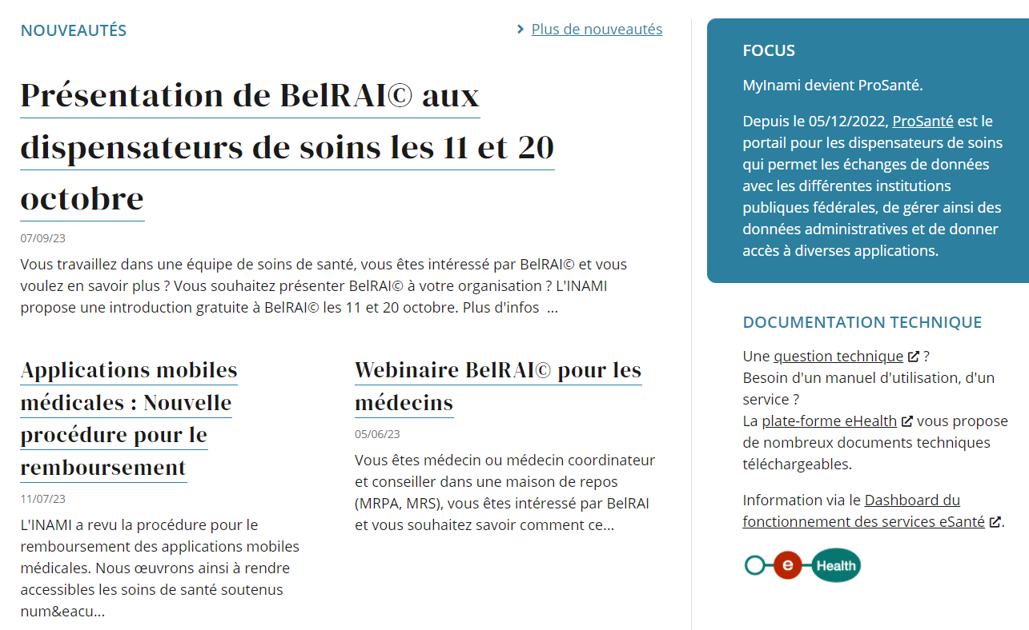
Plate-forme eHealth sur le portail de l’eSanté
https://www.ehealth.fgov.be/fr

Slide 55
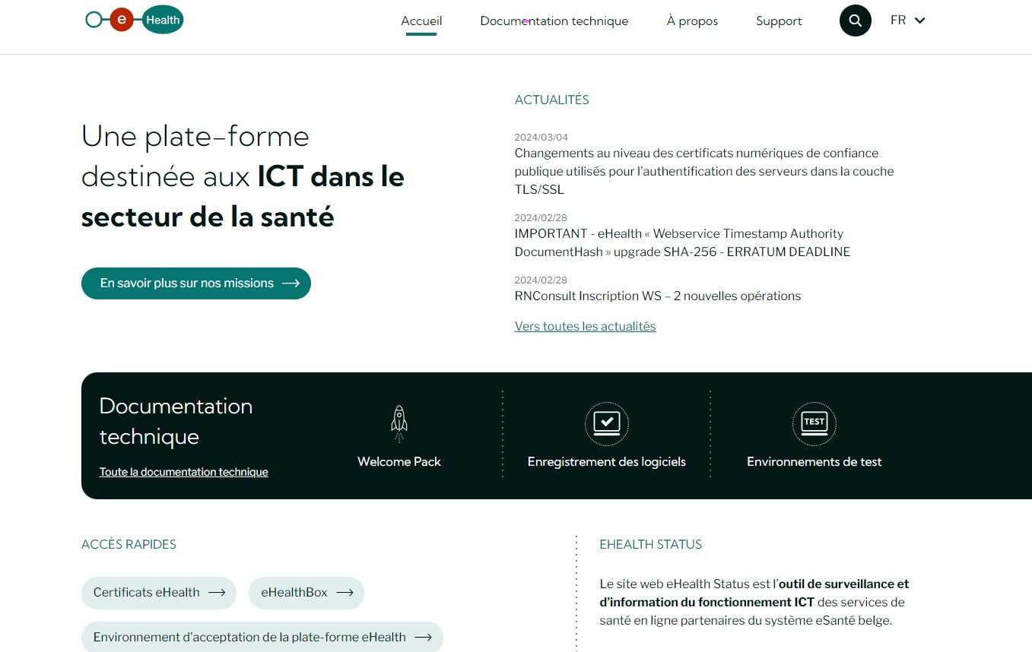
Plate-forme eHealth sur le portail de l’eSanté

Slide 56
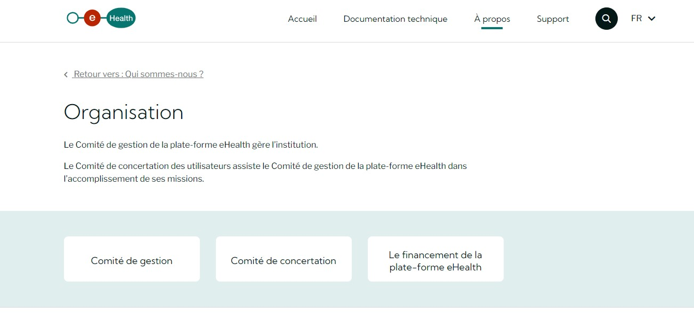
Plate-forme eHealth sur le portail de l’eSanté

Slide 57
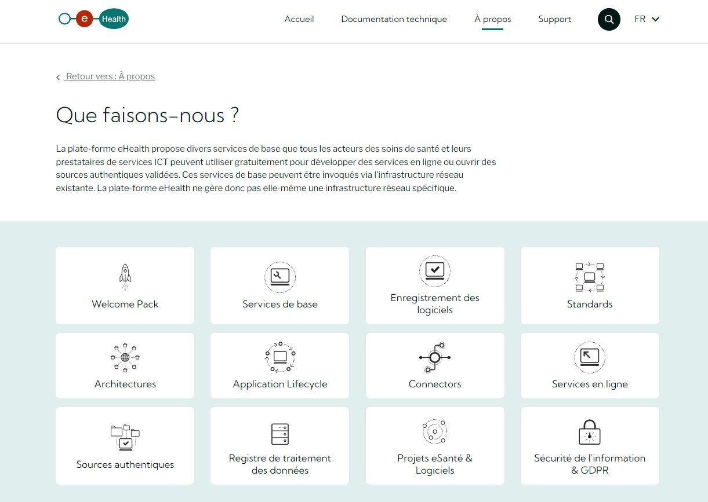
Plate-forme eHealth sur le portail de l’eSanté

Slide 58
Plate-forme eHealth sur le portail de l’eSanté

Slide 59
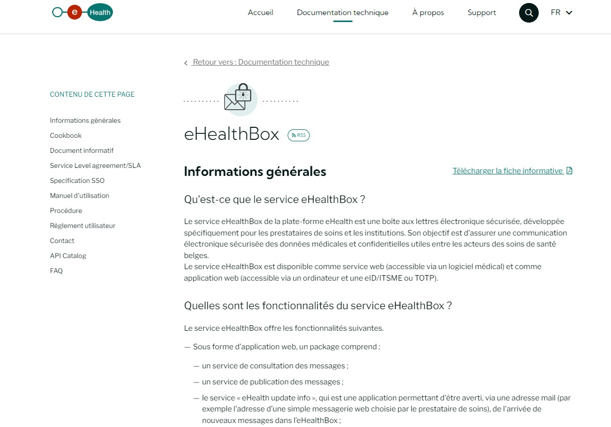
Plate-forme eHealth sur le portail de l’eSanté

Slide 60
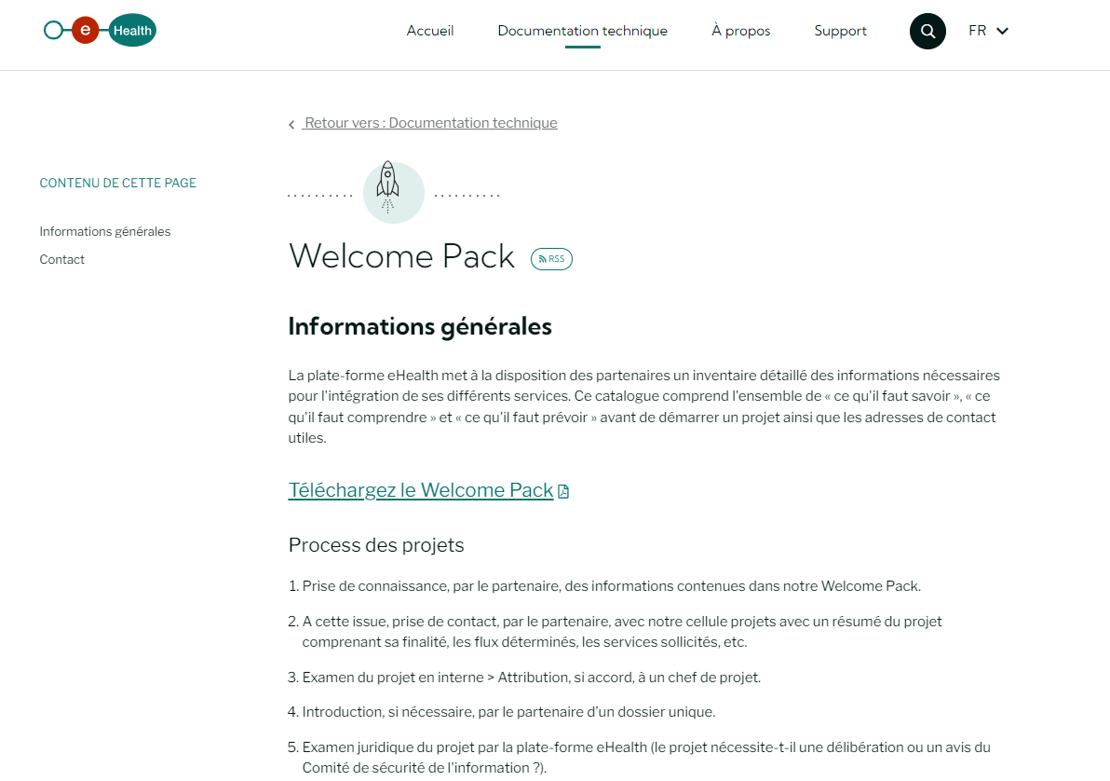
Plate-forme eHealth sur le portail de l’eSanté

Slide 61
Organes de gouvernance
Comité de gestion de la Plate-forme eHealth
  gère l’institution
  composition
    représentants des prestataires et établissements de soins
    représentants des mutualités
    représentants des services publics en charge de la santé de tous les niveaux de pouvoir
    représentants du ministre fédéral de la Santé publique et d’Agoria
Comité de concertation des utilisateurs
  organe consultatif
  assiste le Comité de gestion de la Plate-forme eHealth dans le cadre de l’exécution de ses missions
  a des groupes de travail fixes et thématiques

Slide 62
Organes de gouvernance
Comité de sécurité de l’information nommé par le Parlement (anciennement, le Comité sectoriel de la Santé institué auprès de la Commission de la protection de la vie privée)
  rend des autorisations ayant force de loi en vue de l’échange de données de santé
  fixe les règles relatives à la sécurité de l'information et à la protection de la vie privée lors du traitement de données relatives à la santé
Conférence interministérielle santé publique
  Ministres de la Santé de tous les niveaux de pouvoir
  préparation par le groupe de travail intercabinet (GTI)
  coordination de la politique de la santé

Slide 63
Organes de gouvernance
Comité directeur fédéral
  membres des services publics fédéraux et du Cabinet du Ministre Vandenbroucke représentés au sein du Comité de gestion de la Plate-forme eHealth
  alignement entre les institutions concernées
Comité directeur Vitalink
lien avec le G-Cloud
  le G-Cloud est une infrastructure commune de tous les services publics fédéraux et de l’asbl Smals, qui se situe principalement dans leurs centres de données
  la Plate-forme eHealth héberge ses services de base dans un environnement isolé à haute disponibilité dans les centres de données du G-Cloud
  plus d’informations sur le G-Cloud
    https://www.gcloud.belgium.be/

Slide 64
Organisation interne Plate-forme eHealth
Administration générale
Frank Robben
(Thibaut Duvillier)
Gestion des programmes, des projets & des clients
Thibaut Duvillier
Développement des applications & service management
Michel Stuckens
Innovation & soutien à la décision
Peter Maes
Audit interne & sécurité de l'information
Kurt Maekelberghe
Management des ressources
Laure Morelli
Chefs de projet
Architectes
Juriste
Ressources humaines
Interopérabilité technique
Analystes fonctionnels
Communication
Budget & finances
Ingénieurs d’application
(statisticien)
Facility management
Développeurs d’application
Risk management & internal control
Service management
Management Information System
Data management
Traducteurs
CORE
VALUE-ADDED
I&S
SUPPORTING

Slide 65
Organisation du G-Cloud
Gouvernement
G-Cloud Operations & Programme Board
G-Cloud Strategic Board
SPF/SPP
(SPF horizontaux, SPF FIN, Belnet, …)
IPSS/OIP (BCSS, ...)
Association de SPF/SPP/OIP
Firmes TIC privées sous la direction SPF/IPSS/...
3 collèges (SPF, IPSS, OIP)
SIT (managers TIC des SPF, IPSS, OIP)
Service
owners

Slide 66
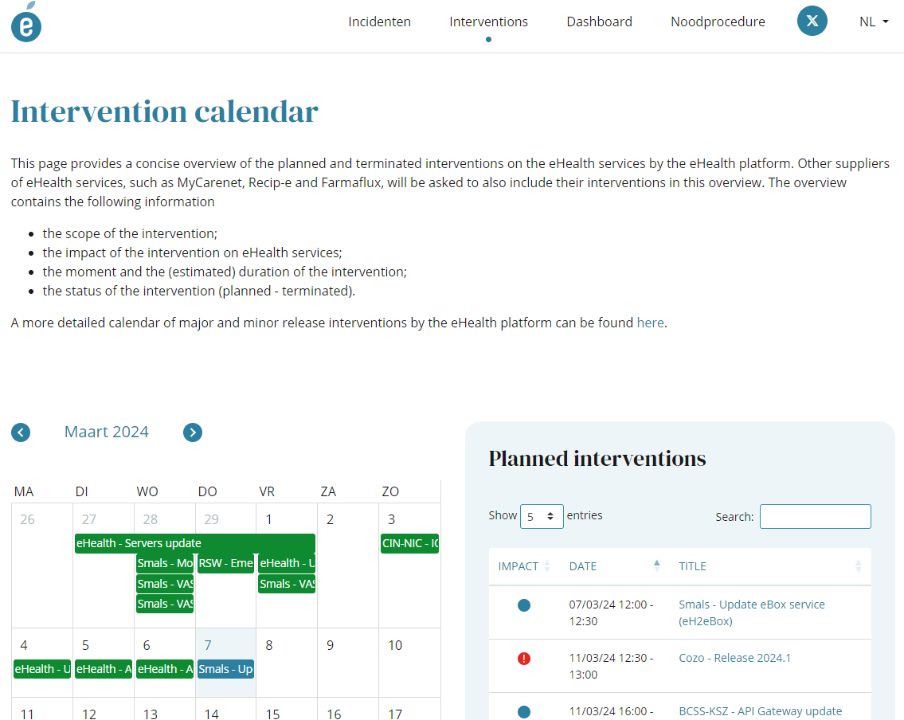
Site web Status
www.status.ehealth.fgov.be

Slide 67

Procédures de Business Continuity
méthode
  les besoins fonctionnels auxquels il faut toujours satisfaire, sont fixés en concertation avec les représentants des utilisateurs finaux
  suppression de l’ensemble des single points of failure (SPOF) dans tous les environnements (pour tout composant crucial, il existe une alternative dans un autre environnement)
  plan de mise en œuvre avec itérations
  communication via le site web https://www.status.ehealth.fgov.be/
  formation via éénlijn, e-Santé Wallonie, eHealth Academy
  dashboard intégré relatif au statut des services (disponibilité, performance)
  mécanismes de feedback concernant l’utilisation effective du BCP

Slide 68
Procédures de Business Continuity
objectif: procédures opérationnelles de business continuity (BCP) par type d’utilisateur final
  pharmaciens
  médecins (généralistes)
  postes de garde
la liste des BCP est actuellement à nouveau évaluée, en vue d’une extension (kinésithérapeutes, dentistes, etc.)

Slide 69














État des lieux
Summary Electronic Health Record (SumEHR)
Guidelines et avis disponibles en ligne
Médical
Schéma de médication
Prescriptions électroniques
Rapports et résultats d’examens
Lettres de renvoi électroniques

Slide 70





État des lieux
Etat d’assurabilité, tarification,
facturation
Mise à jour du SumEHR, du schéma de médication, ...
Adminis-tratif
Création et envoi d’attestations
Enregistrements
Envoi du rapport au détenteur du DMG

Slide 71
Nombre de transactions via la plate-forme eHealth
  7.067.227.936 en 2016
  10.055.636.938 en 2017
  13.332.679.791 en 2018
  15.095.149.373 en 2019
  18.025.871.980 en 2020
  19.596.213.165 en 2021
  20.260.988.149 en 2022
  20.568.890.744 en 2023 (+1,52%)

Slide 72
Quelques autres chiffres
Portail
Consentement éclairé
eHealthBox > eBox
831 millions de visites
10.896.729 consentements enregistrés
8.716.841 messages
Performance & Accessibilité
Business continuity
Dossiers CSI
100 % des KPI sont respectés
142 incidents enregistrés
eHealth 12, partenaires 130
191 dossiers

Slide 73
Liste des abréviations utilisées
BCP: Business Continuity Procedure
CIN: Collège intermutualiste national
DAAS: Data Attribute Service
DCI: Prescription en dénomination commune
eID: carte d’identité électronique
ETK: Encryption Token Key
KGSS: Key Generation Storage Services
TOTP: Time-based One-Time Password
TTP: Trusted Third Party
SAV: Source authentique validée
SVA: Service à Valeur Ajoutée

Slide 74

Merci !
Des questions ?
frank.robben@ehealth.fgov.be
@FrRobben
https://www.ehealth.fgov.be
https://www.ksz.fgov.be
https://www.frankrobben.be

